Slide 1
Ungdomsundersökning 2023 ANDTS-vanorna bland unga på Åland
Ålands lyceum årskurs I och II
September 2023

Slide 2
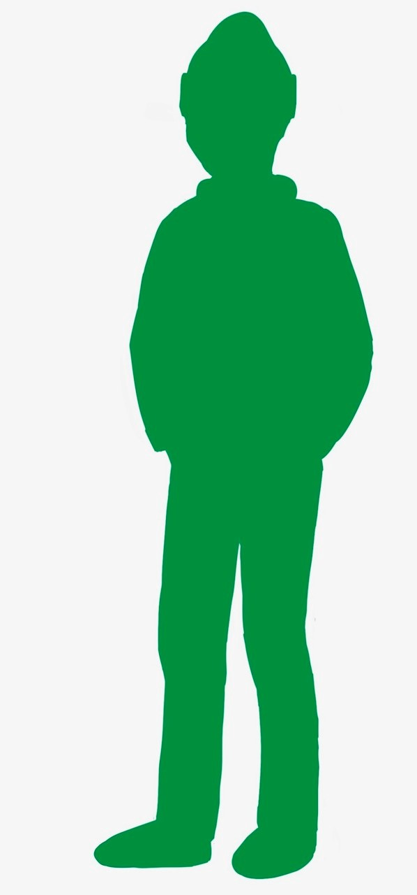
Bakgrund
Årlig ungdomsundersökning på Åland för åk 7-9 i högstadiet och Åk I och II i gymnasiet
ÅSUB sammanställer och analyserar svaren 2023
Ett verktyg för skola, föräldrar, Fältare, politiker och andra intresserade
En lokal och aktuell bild av läget
Stort stöd i Ålands landskapsregerings alkoholpolitiskt program 2022-2024
ANDTS = Alkohol, Narkotika, Doping, Tobak, Spelande

Slide 3
Antal deltagare i lyceet
Åk I: 149 elever* * Vissa resultat endast för studerande under 18 år
Åk II: 140 elever
171 flickor
118 pojkar
Totalt 289 svarande i åk 1-2 i lyceet
Notes:
Något större andel flickor 2023:
59 % flickor
41 % pojkar
2023:
56 % flickor
44 % pojkar

Slide 4
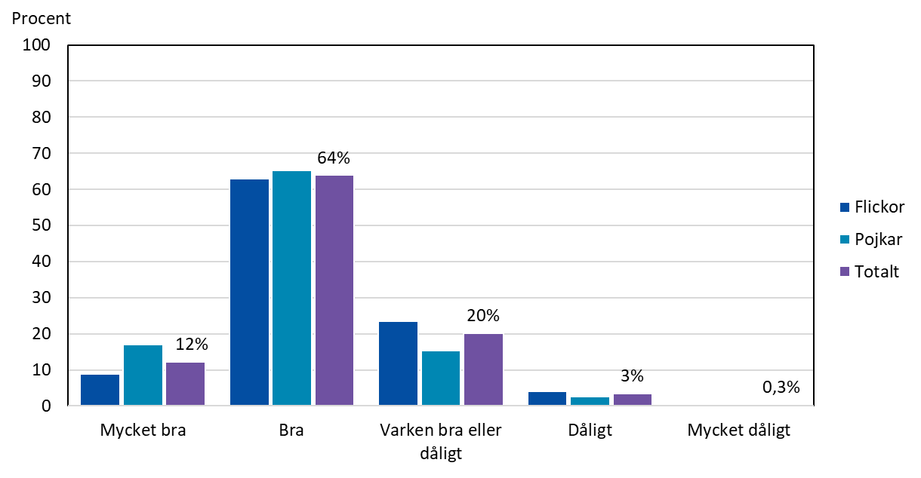
Hur mår du rent allmänt? Årskurs I och II i lyceet
Notes:
2022:
Mycket bra: 12%
Bra: 63%
Varken eller: 21%
Dåligt: 5%
Mycket dåligt: 0%

Slide 5
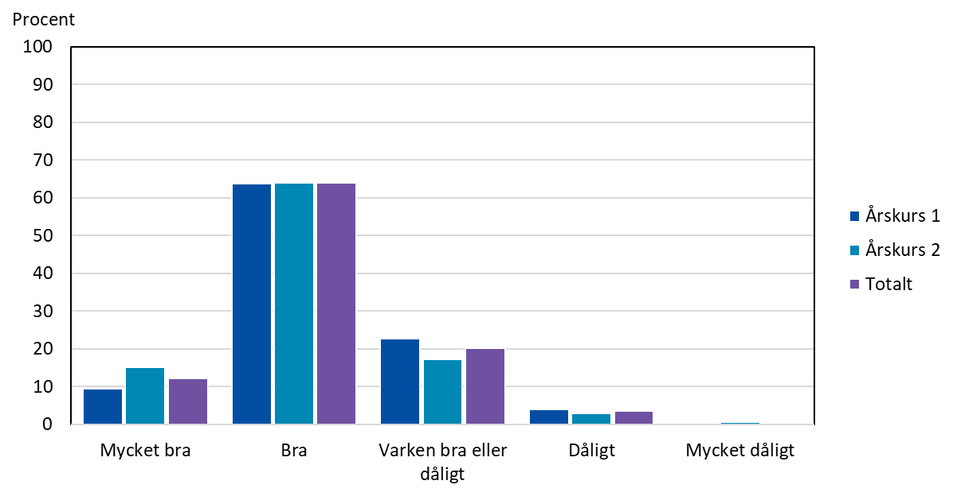
Hur mår du rent allmänt? Årskurs I och II i lyceet

Slide 6
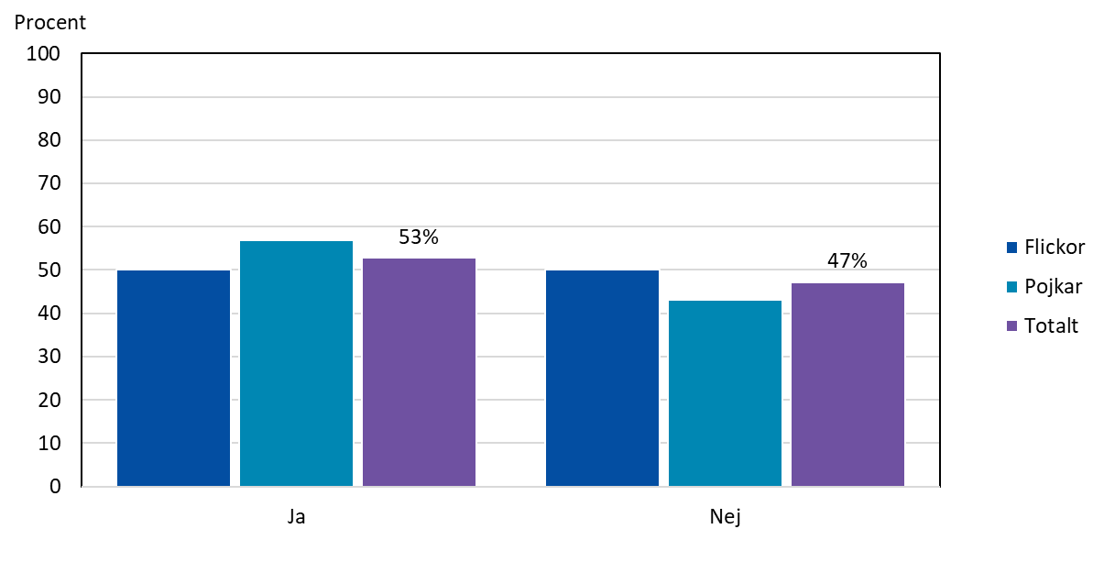
Deltar du i någon organiserad fritidsaktivitet? Årskurs I och II i lyceet
Totalt 47 % av eleverna deltar inte i någon organiserad fritidsaktivitet
(44 % år 2021)
Notes:
Svar ”Nej”
2021: 42 %
2022: 44 %

Slide 7
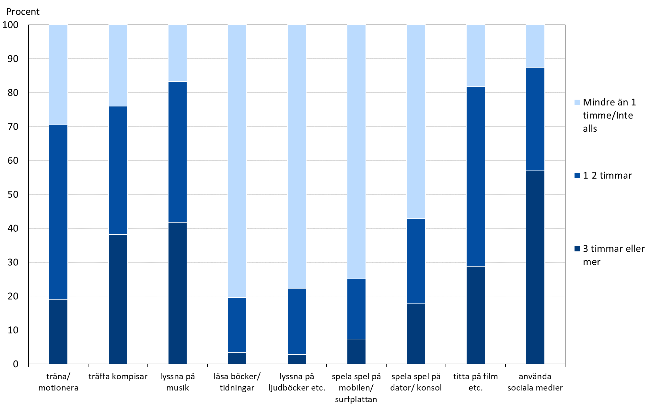
På en vanlig dag, ungefär hur länge brukar du på din fritid... Åk I och II i lyceet

Slide 8
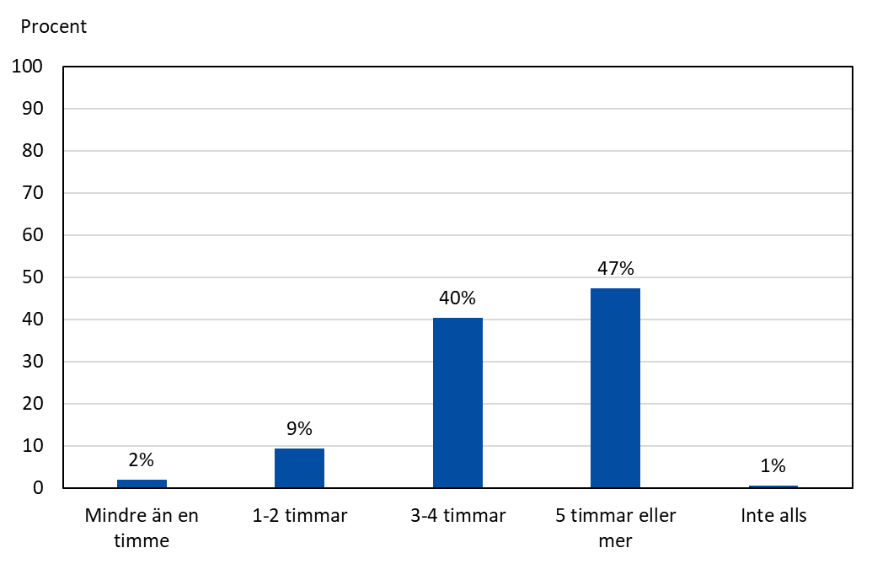
Om du tänker på en vanlig dag, ungefär hur mycket brukar du sammanlagt använda mobilen på din fritid? Årskurs I och II i lyceet
Notes:
Resultaten kommer att kompletteras med andra fritidsaktiviteter.

Slide 9
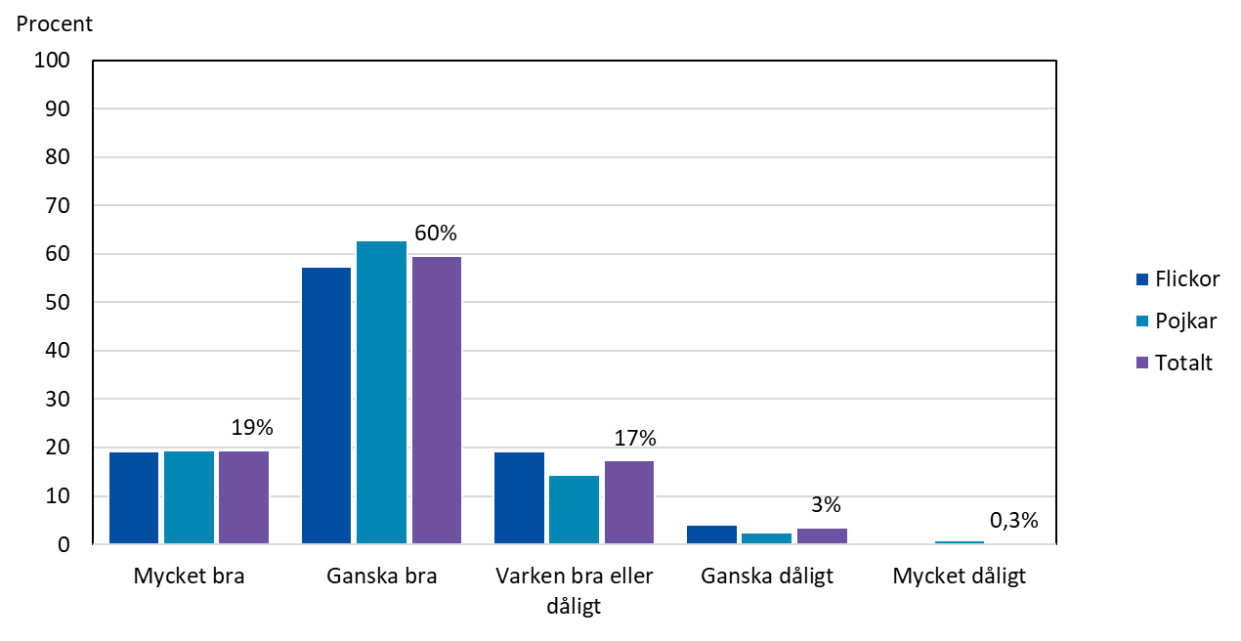
Hur trivs du i skolan? Årskurs I och II i lyceet
Notes:
2022:
Mycket bra 22 %
Ganska bra 61 %
Varken bra eller dåligt 14 %
Ganska dåligt 2 %
Mycket dåligt 0 %

Slide 10
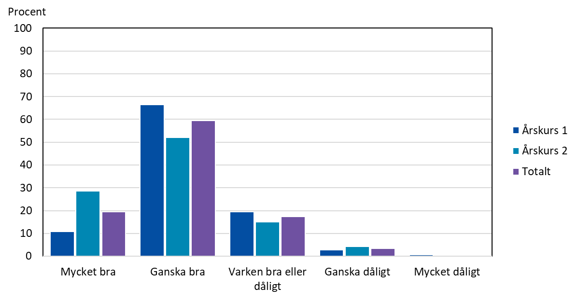
Hur trivs du i skolan? Årskurs I och II i lyceet
Notes:
2022:
Mycket bra 22 %
Ganska bra 61 %
Varken bra eller dåligt 14 %
Ganska dåligt 2 %
Mycket dåligt 0 %

Slide 11
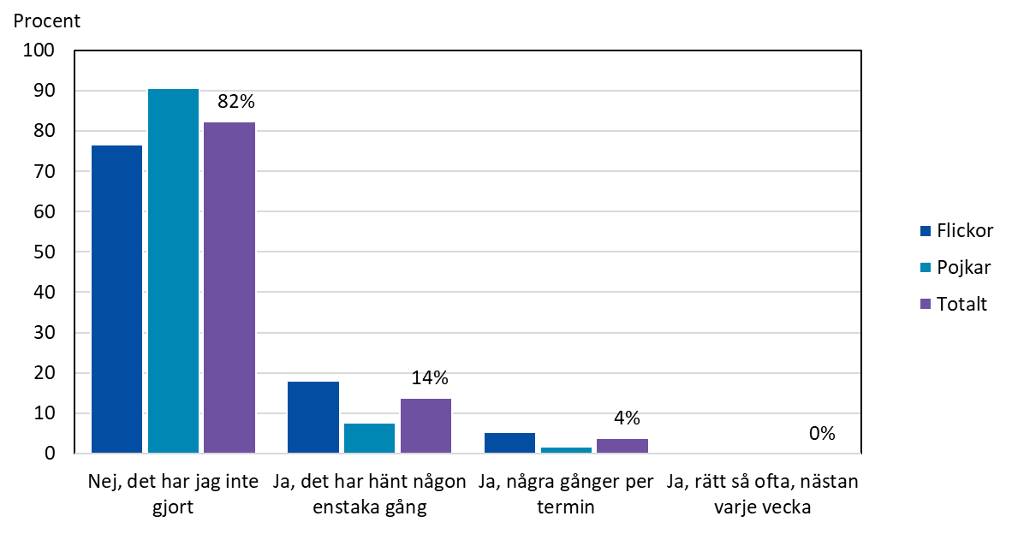
Händer det att du skolkar? Årskurs I och II i lyceet
Notes:
2022:
Nej: 86%
Ja, enstaka gång: 11%
Ja, några gånger/termin: 3%
Ja, rätt så ofta: 0%

Slide 12
Varför har du skolkat? Årskurs I och II i skolorna vid Ålands gymnasium
Jag lyssnar på Poddar eller Musik. Skolkar därför skolan är stressig.
- Pojke åk I
För trött för att klara av att sitta i klassen.
- Flicka åk II
Blir för mycket för en så man vill nara vara ifred och vila.
- Pojke åk I
Bara vilar, ofta hemma p.g.a. att jag är ledsen eller nere.
- Flicka åk II
Hänger med kompisar eller för att skippa en jobbig lektion.
- Pojke åk II
Jag har bara legat i sängen och sovit, har varit vaken hela natten och därför inte orkat vara i skolan.
- Flicka åk II
Notes:
Totalt 114 svar. Den allra vanligaste orsaken är trötthet eller fysisk/psykisk illamående. Endast få svarande uppger att de skolkar för att t.ex. vara med vänner eller annat.
ENDAST LYCÉET:
2023: 18% har någon gång skolkat
2022: 14% har någon gång skolkat

Slide 13
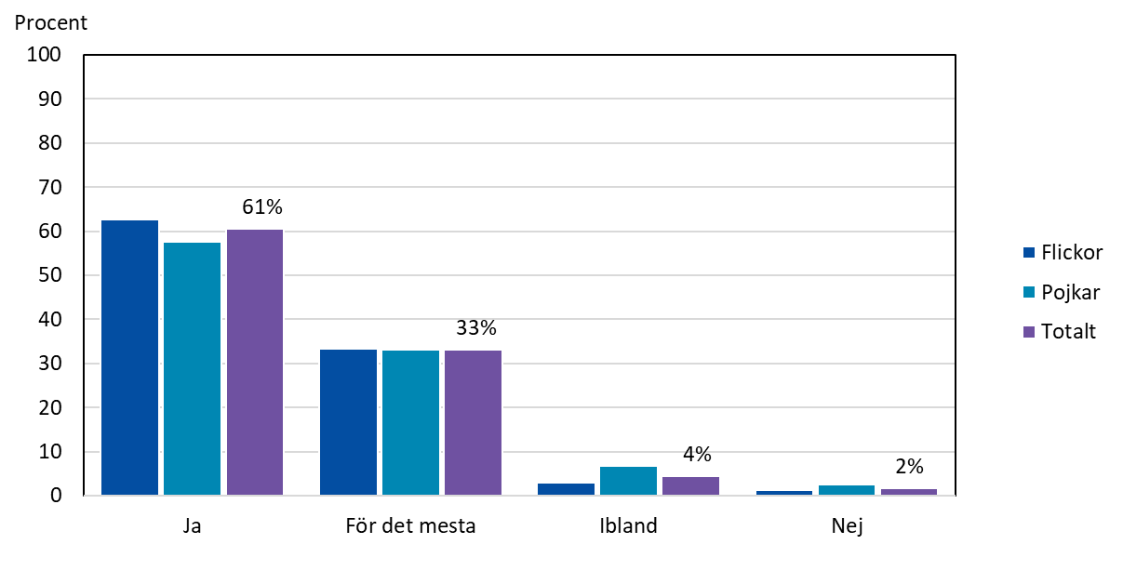
Vet dina föräldrar var du är på kvällarna? Årskurs I och II i lyceet
Notes:
2022:
Ja: 59%
För det mesta: 36%
Ibland: 4%
Nej: 1%

Slide 14
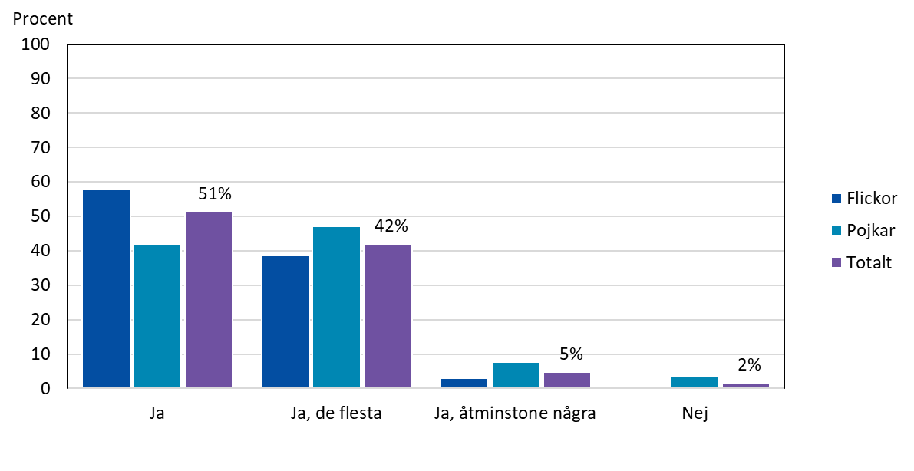
Vet dina föräldrar vem du umgås med? Årskurs I och II i lyceet
Notes:
2022:
Ja 46%
Ja, de flesta 45%
Ja, åtminstone några 8%
Nej 2%

Slide 15
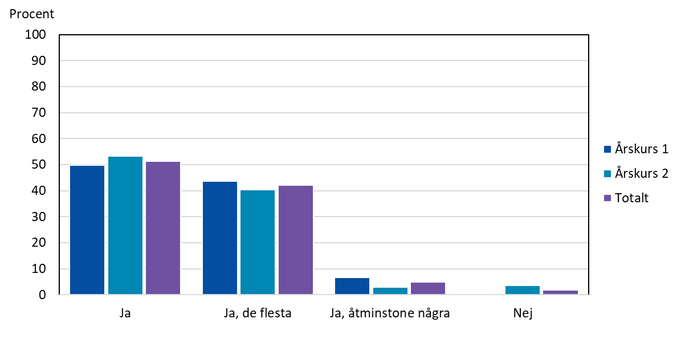
Vet dina föräldrar vem du umgås med? Årskurs I och II i lyceet
Notes:
2022:
Ja 46%
Ja, de flesta 45%
Ja, åtminstone några 8%
Nej 2%

Slide 16
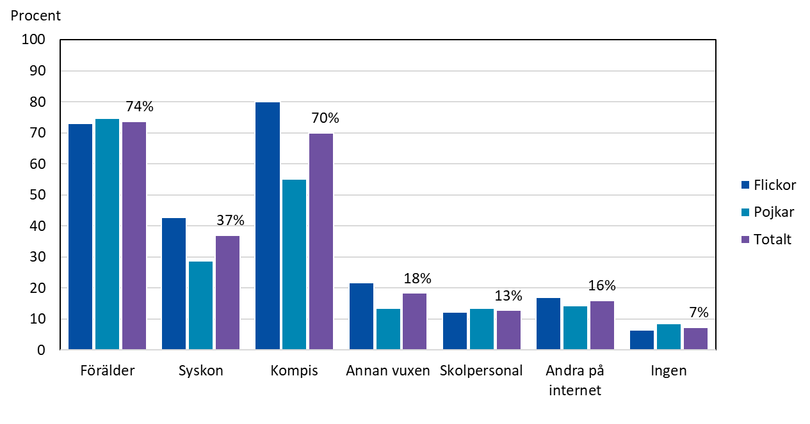
Vem kan du prata med om det som är viktigt för dig? Årskurs I och II i lyceet
Notes:
Svarsalternativen var:
Jag kan prata med mamma/pappa/min vårdnadshavare
Jag kan prata med syskon
Jag kan prata med min kompis/kompisar
Jag kan prata med en vuxen som är viktig för mig
Jag kan prata med en vuxen på skolan
NY SEDAN 2022: Jag kan prata med andra på internet
Jag har ingen jag kan prata med

Slide 17
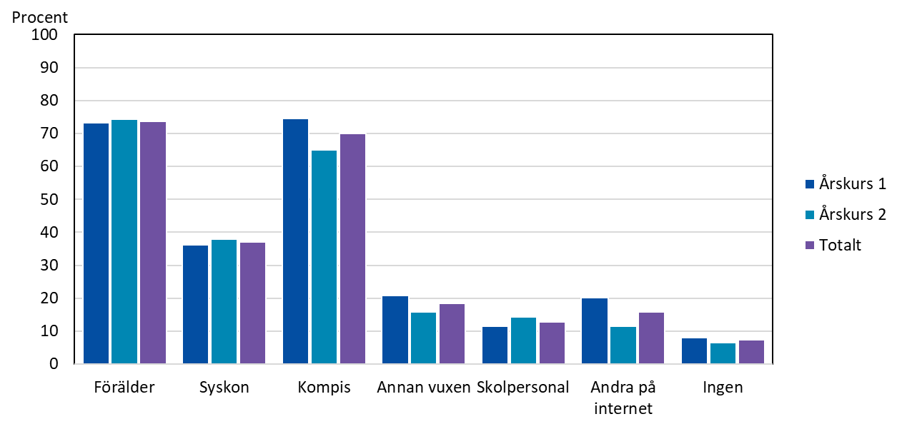
Vem kan du prata med om det som är viktigt för dig? Årskurs I och II i lyceet
Notes:
Svarsalternativen var:
Jag kan prata med mamma/pappa/min vårdnadshavare
Jag kan prata med syskon
Jag kan prata med min kompis/kompisar
Jag kan prata med en vuxen som är viktig för mig
Jag kan prata med en vuxen på skolan
NY SEDAN 2022: Jag kan prata med andra på internet
Jag har ingen jag kan prata med

Slide 18
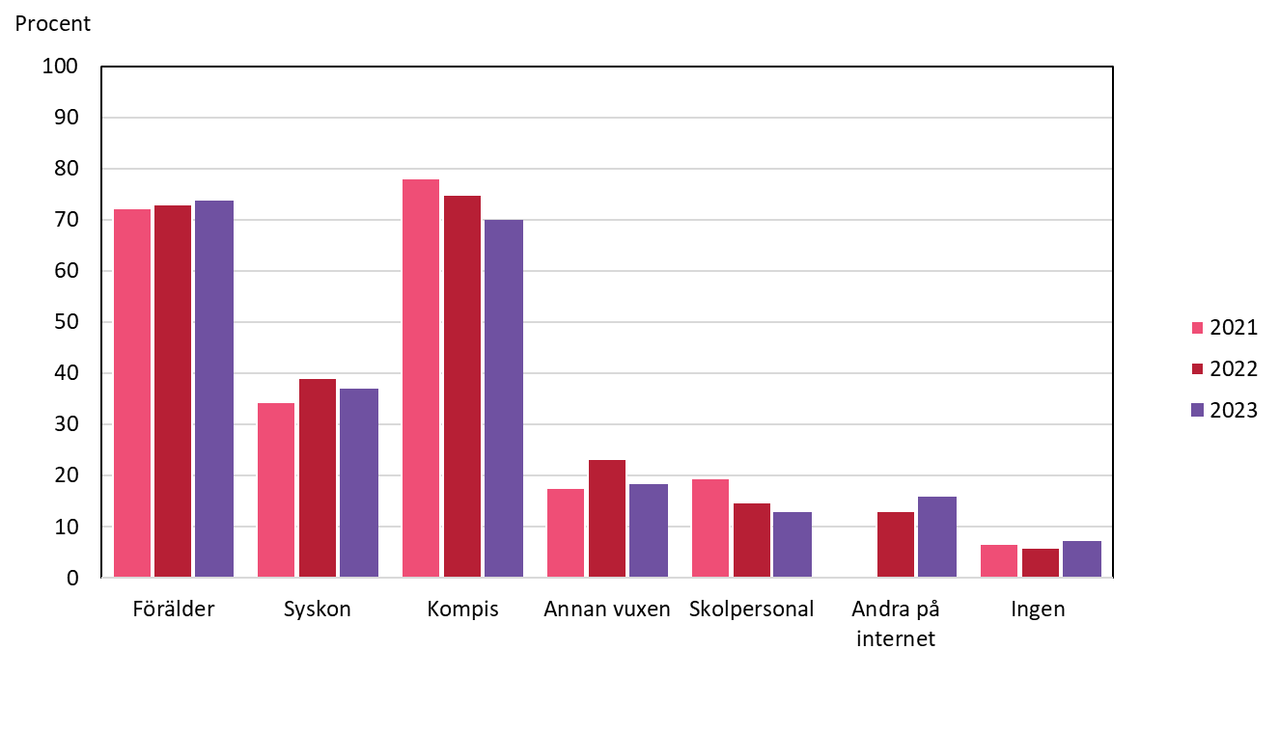
Vem kan du prata med om det som är viktigt för dig? Årskurs I och II i lyceet
Notes:
”Andra på internet” lades till 2022

Slide 19
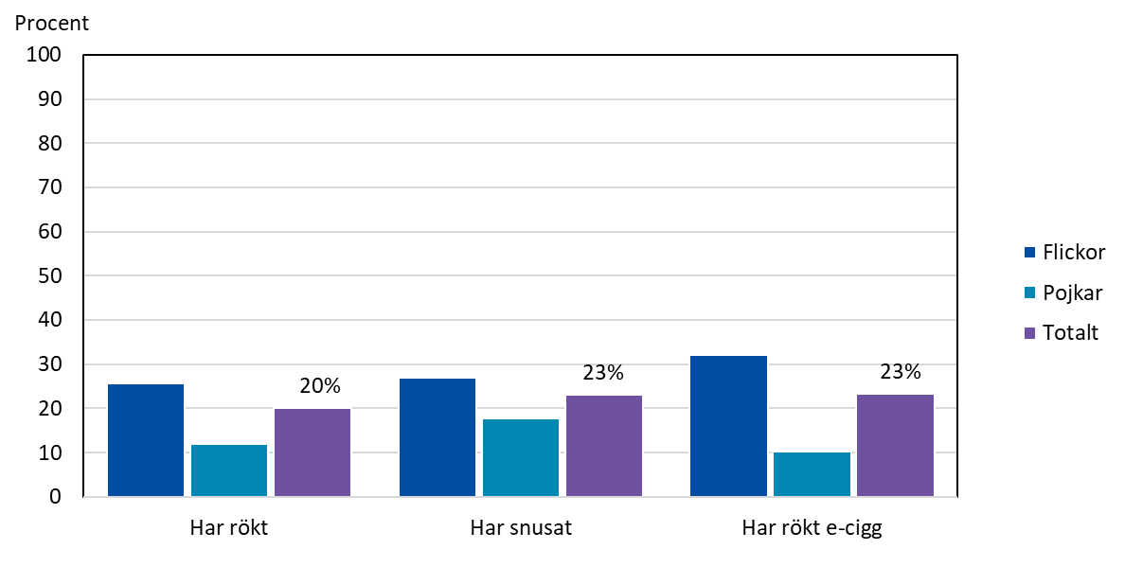
Tobaksbruk Årskurs I och II i lyceet
Notes:
Generellt lägre andel som har rökt/snusat/e-cigg, men större skillnader mellan könen 2023 jämfört med 2022.
Svarsalternativen är från och med 2023 desamma för alla tre (röker du, snusar du, har du använt e-cig/vape?)
Nej
Nej, jag har slutat
Nej, men jag har provat
Ja, ibland
Ja, varje dag
Fet stil = Har rökt/snusat/använt ecig/vape

Slide 20
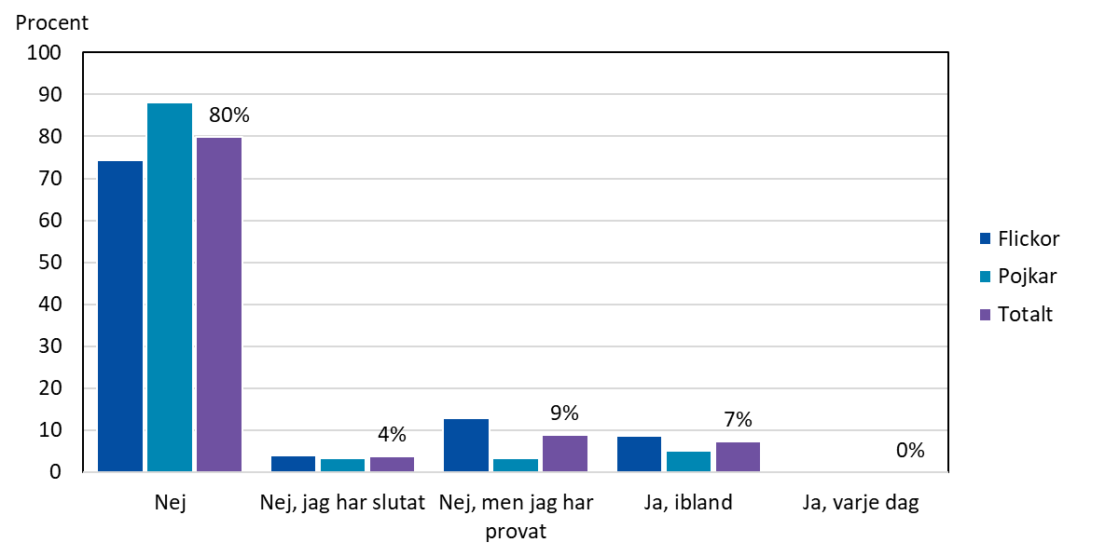
Röker du? Årskurs I och II i lyceet
Notes:
2022:
Nej 76%
Nej, jag har slutat 1%
Nej, men jag har provat 13%
Ja, ibland 8%
Ja, varje dag 2%

Slide 21
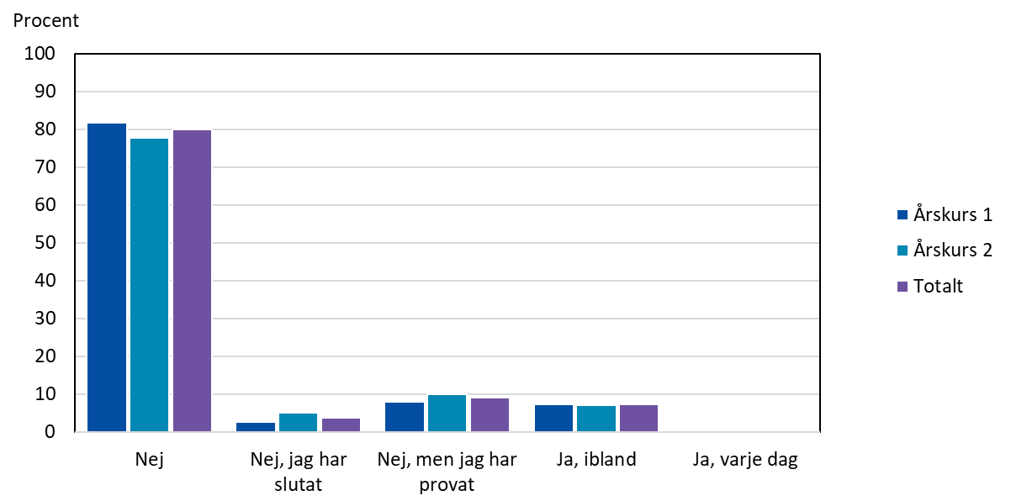
Röker du? Årskurs I och II i lyceet

Slide 22
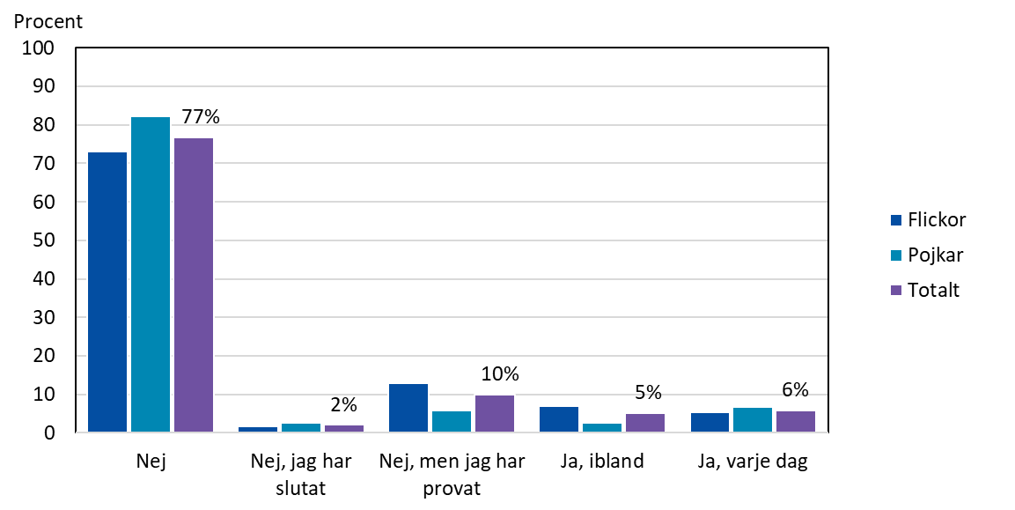
Snusar du? Årskurs I och II i lyceet
Notes:
2022:
Nej 76%
Nej, jag har slutat 1%
Nej, men jag har provat 14%
Ja, ibland 4%
Ja, varje dag 6%

Slide 23
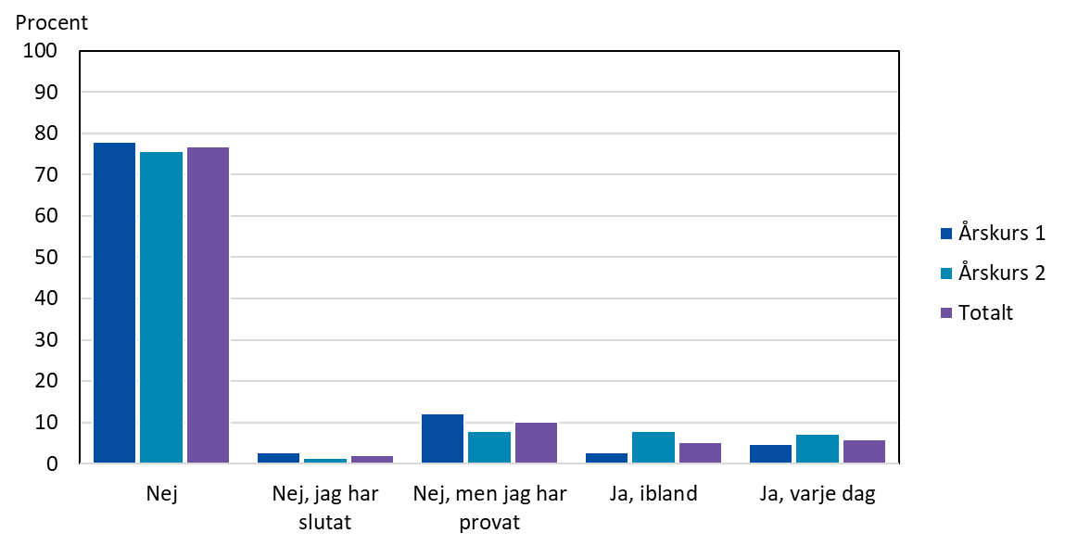
Snusar du? Årskurs I och II i lyceet

Slide 24
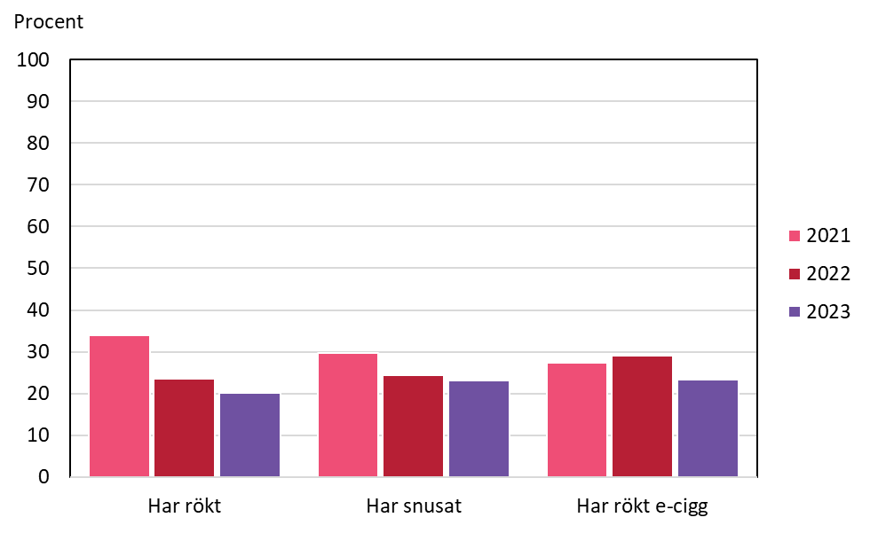
Tobaksbruk Årskurs I och II i lyceet
Notes:
Svarsalternativen är från och med 2023 desamma för alla tre (röker du, snusar du, har du använt e-cig/vape?)
Nej
Nej, jag har slutat
Nej, men jag har provat
Ja, ibland
Ja, varje dag
Fet stil = Har rökt/snusat/använt ecig/vape
Tidigare var svarsalternativen för e-cigg:
Nej
Ja, en gång
Ja, flera gånger

Slide 25
Hur får du tag på cigaretter? Snus?
Avser endast de elever som är under 18 år och uppgett att de röker respektive snusar.
De svarande kunde välja flera svarsalternativ.
De vanligaste sätten att få tag på cigaretter och/eller snus är följande (i storleksordning):
Får/ber av kompisar
Köper av andra
Får av annan person (18 år eller äldre)
Köper själv (framförallt snus)
Övriga mindre vanliga sätt:
Från mina föräldrar/vårdnadshavare (med lov)
Från mina föräldrar/vårdnadshavare (utan lov)
Köper via sociala medier

Slide 26
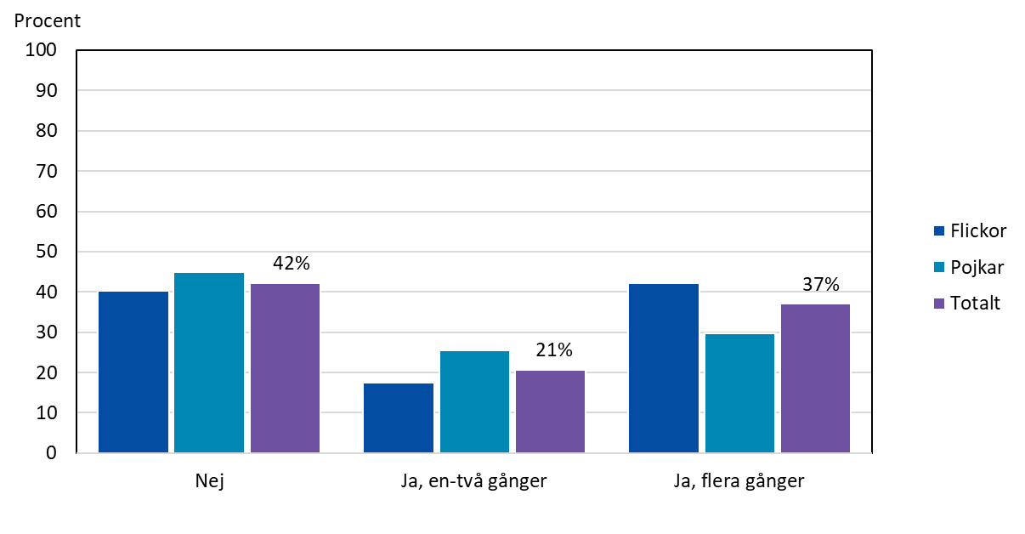
Har du druckit alkoholhaltiga drycker? Årskurs I och II i lyceet
Notes:
2022:
Nej 46%
Ja, en-två gånger 19%
Ja, flera gånger 35%

Slide 27
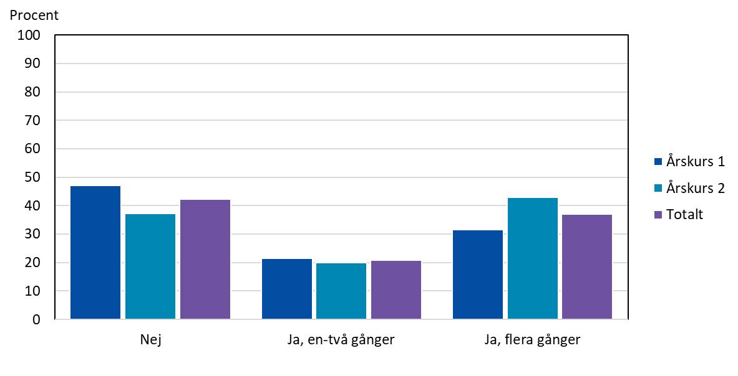
Har du druckit alkoholhaltiga drycker? Årskurs I och II i lyceet

Slide 28
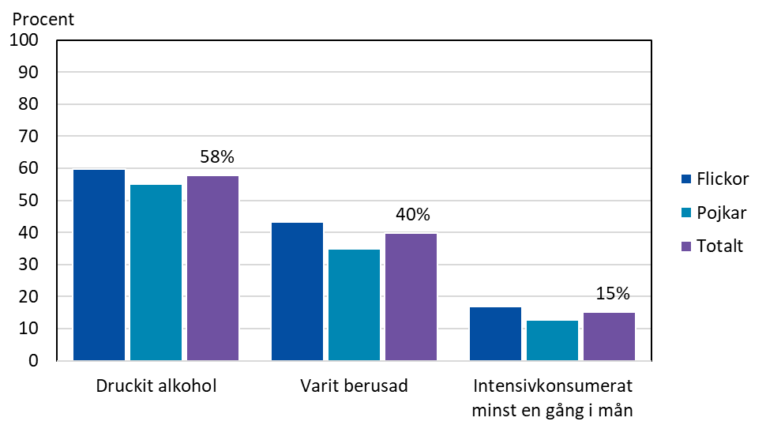
Alkoholkonsumtion Årskurs I och II i lyceet
Notes:
Avser alla svarande. Diagrammet visar de som uppgett svarsalternativen i fet stil nedan.
Resultat 2022:
Druckit alkohol: 54%
Varit berusad: 38%
Intensivkonsumerat: 12%
DRUCKIT ALKOHOL
Fråga: Har du druckit alkoholhaltiga drycker?
Nej
Ja, en-två gånger
Ja, flera gånger
VARIT BERUSAD/PÅVERKAD
Fråga: Har du blivit berusad/påverkad av alkohol?
Nej
Ja
”Intensivkonsumerat”: Under de senaste 12 månaderna vid samma tillfälle druckit alkohol som motsvarar 2,5 dl starksprit, fyra stora burkar öl eller en flaska vin
Varje vecka
Ungefär varannan vecka
En gång i månaden
Mer sällan
Aldrig

Slide 29
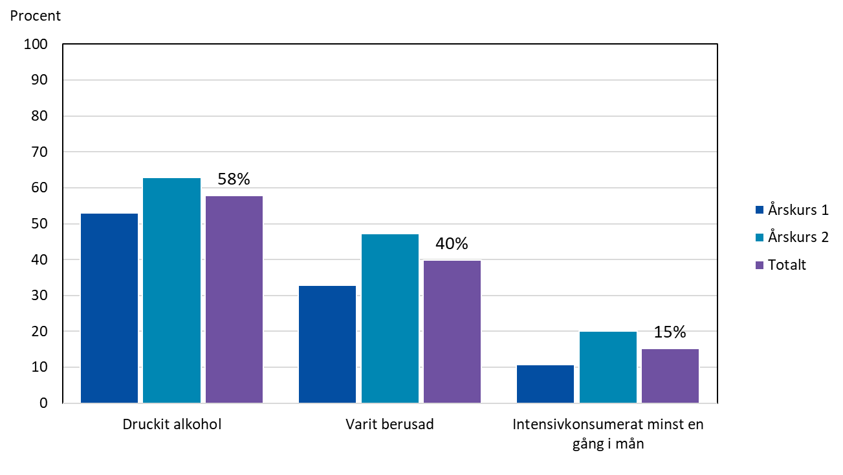
Alkoholkonsumtion Årskurs I och II i lyceet
Notes:
Avser alla svarande. Diagrammet visar de som uppgett svarsalternativen i fet stil nedan.
Resultat 2022:
Druckit alkohol: 54%
Varit berusad: 38%
Intensivkonsumerat: 12%
DRUCKIT ALKOHOL
Fråga: Har du druckit alkoholhaltiga drycker?
Nej
Ja, en-två gånger
Ja, flera gånger
VARIT BERUSAD/PÅVERKAD
Fråga: Har du blivit berusad/påverkad av alkohol?
Nej
Ja
”Intensivkonsumerat”: Under de senaste 12 månaderna vid samma tillfälle druckit alkohol som motsvarar 2,5 dl starksprit, fyra stora burkar öl eller en flaska vin
Varje vecka
Ungefär varannan vecka
En gång i månaden
Mer sällan
Aldrig

Slide 30
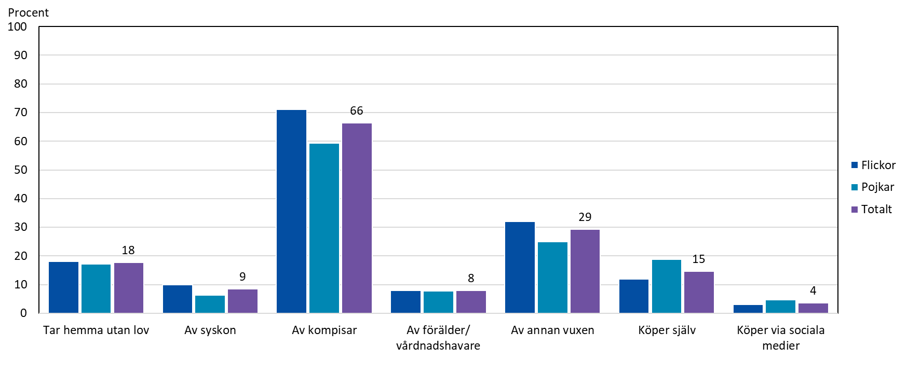
Hur får du tag på alkohol? Årskurs I och II i lyceet
Procenten avser endast de elever som är under 18 år och uppgett att de druckit alkohol.
De svarande kunde välja flera svarsalternativ.

Slide 31
Alkohol i trafiken Årskurs I och II i lyceet
Har du kört moped/mopedbil/traktor eller bil berusad?
15 % av de flickor som varit berusade
12 % av de pojkar som varit berusade
14 % av samtliga som varit berusade
Har du någon gång åkt moped/mopedbil/traktor eller bil med berusad förare?
8 % av samtliga flickor
2 % av samtliga pojkar
6 % av samtliga totalt

Slide 32
Varför har du åkt med berusad förare eller kört berusad? Årskurs I och II i skolorna vid Ålands gymnasium
Min pappa brukar köra när han e berusad, jag har inget annat val.
- Flicka
Personen ansåg sig inte vara berusad och jag behövde ta mig hem.
- Flicka åk I
För jag velat åka hem och sova i egen säng.
- Flicka åk II
För det var kallt ute och behövde skjuts.
- Pojke åk II
Visste inte att föraren var berusad.
- Pojke åk I
Jag åkte med min då varande pojkvän och jag hade inget annat val.
- Flicka åk I
Notes:
Vanligaste orsakerna:
Måste hem/hade inget val (ca 30 svar)
Visste inte att föraren berusad (ca 8 svar)
Förälder berusad (4 svar)

Slide 33
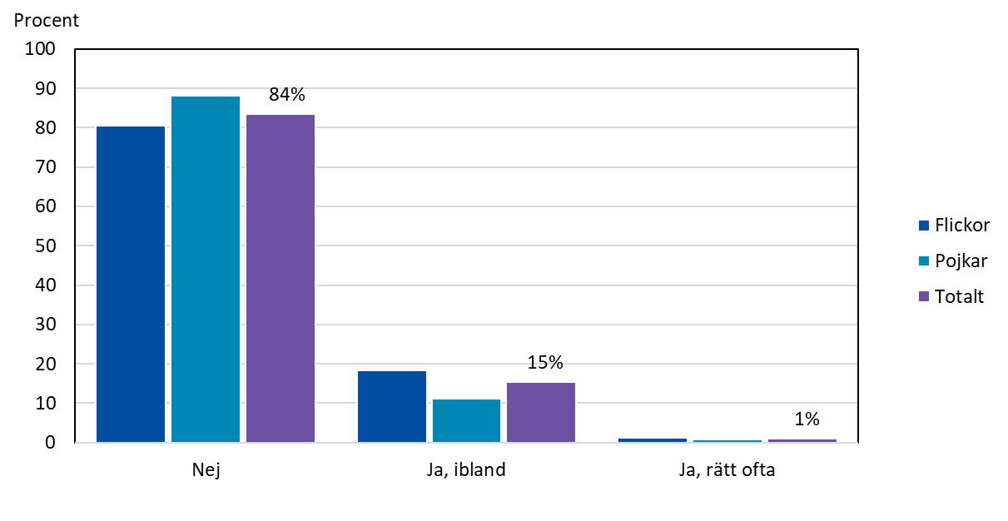
Oroar du dig för någon närståendes alkoholvanor? Årskurs I och II i lyceet
Notes:
2022:
Nej: 77%
Ja, ibland: 21%
Ja, rätt ofta: 2 %

Slide 34
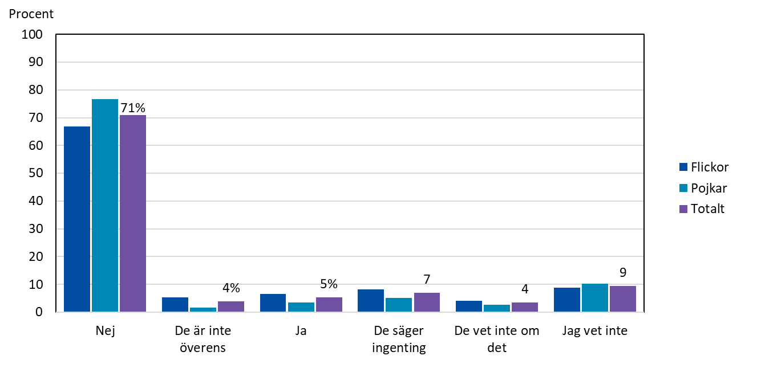
Tillåter dina föräldrar att du dricker - om du skulle dricka alkohol? Årskurs I och II i lyceet
Procenten avser endast de elever som är under 18 år.

Slide 35
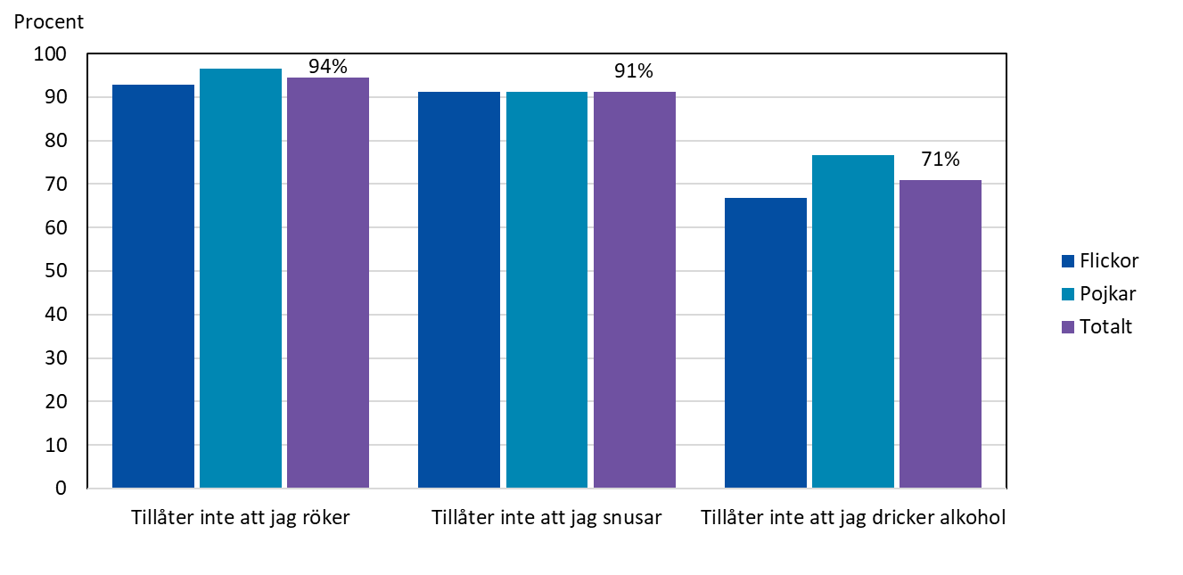
Restriktivitet hos föräldrar Årskurs I och II i lyceet
Procenten avser endast de elever som är under 18 år.
Notes:
2022:
Tillåter inte att jag röker:94%
Tillåter inte att jag snusar:92%
Tillåter inte att jag dricker:71%

Slide 36
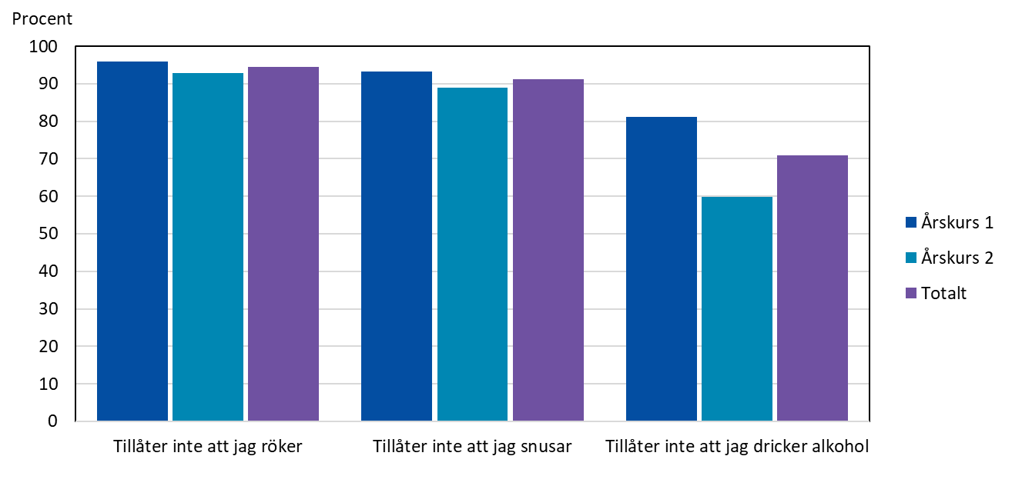
Restriktivitet hos föräldrar Årskurs I och II i lyceet
Procenten avser endast de elever som är under 18 år.

Slide 37
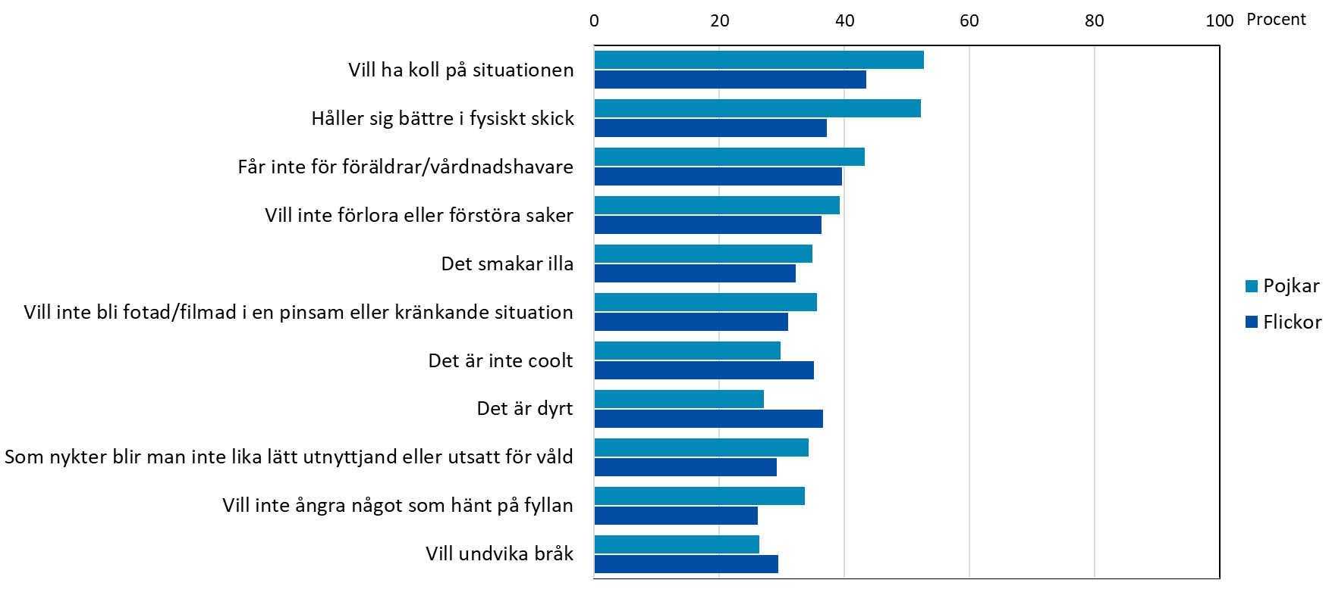
Orsaker att inte dricka alkohol, svarsalternativet ”mycket viktigt” Årskurs I och II i lyceet
Notes:
Fråga: Du som valt att inte dricka dig berusad/inte dricka alls - hur viktiga är följande orsaker enligt dig?
Svarsalternativen:
Mycket viktig orsak
Ganska viktig
Inte så viktig
Inte alls viktig orsak

Slide 38
Andra orsaker till att inte dricka sig berusad eller inte dricka alls Årskurs I och II i skolorna vid Ålands gymnasium
Det är fel i min religion att berusa sig, eller att dricka sig full.
- Pojke åk I
[En släkting] dog av lever svikt.
- Pojke åk I
Tycker inte om smaken, att vara full, vara bakfull, har alkoholister i familjen och det intresserar mig inte. Det finns andra roliga saker man kan göra som inte är farligt för en.
- Flicka åk I
Det är som att spendera pengar för göra sig illa - som det är också såklart.
- Flicka åk I
Jag får många saker om jag inte dricker före jag är 18 t.ex. bil, körkort, pengar.
- Pojke åk I
Varför ska man?
- Flicka åk I
Notes:
Den vanligaste orsaken handlar om att man helt enkelt inte vill dricka alkohol p.g.a. smak, pengar, religion/lag eller liknande.

Slide 39
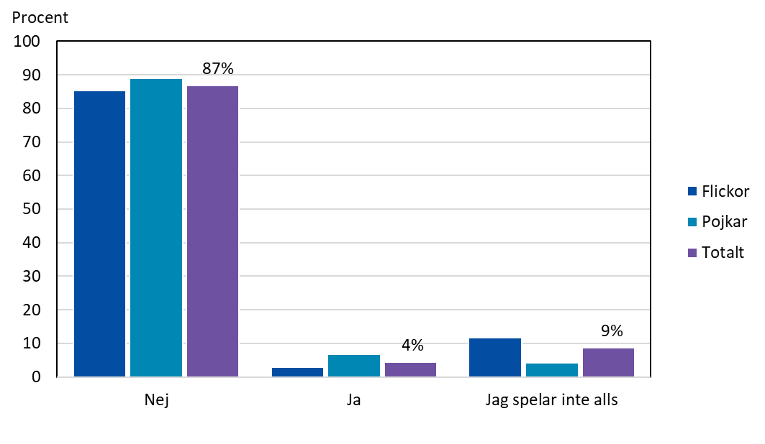
Om spelar, ingår pengar i ditt spelande? Årskurs I och II i lyceet
Totalt 3 % av samtliga svarande har någon i familjen som spelar om pengar.
Notes:
Fråga: Om du spelar spel, ingår det pengar i ditt spelande?
Frågan omformulerad 2023.
Tidigare fanns en fråga ”spelar du spel” och frågan om pengar ingår i spel ställdes bara till dem som uppgett att de spelar spel.

Slide 40
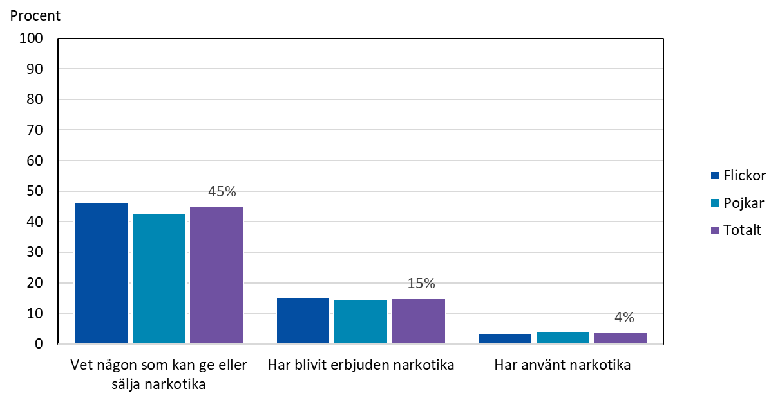
Narkotika Årskurs I och II i lyceet
Notes:
2022:
Vet ngn: 47%
Erbjuden: 13%
Använt: 6%

Slide 41
Narkotika Årskurs I och II i lyceet
Notes:
Främst marijuana/hasch rapporteras av de svarande

Slide 42
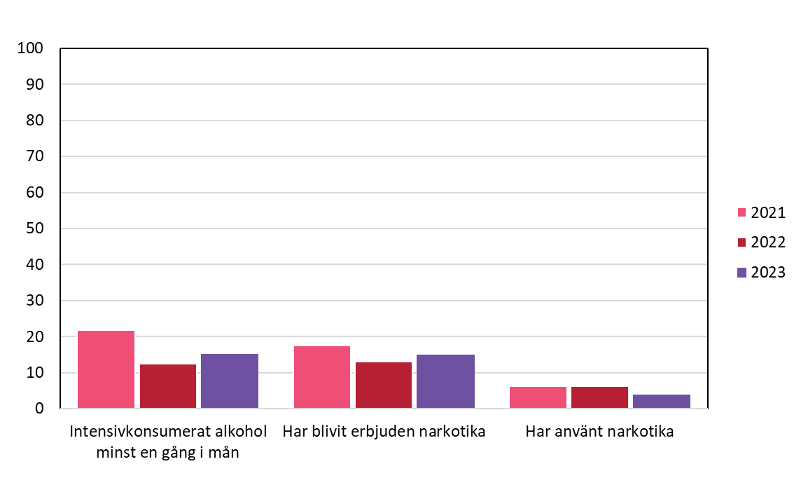
Intensivkonsumtion och narkotika Årskurs I och II i lyceet
Notes:
Intensivkonsumtion = Tänk tillbaka på det senaste året, de senaste 12 månaderna. Hur ofta har du "intensivkonsumerat" alkohol, vid samma tillfälle druckit alkohol som motsvarar 2,5 dl starksprit, fyra stora burkar öl eller en flaska vin? Svarsalternativen:
Varje vecka
Ungefär varannan vecka
En gång i månaden
Mer sällan
Aldrig
Minst en gång i månaden

Slide 43
Har du blandat alkohol och läkemedel för att bli berusad? Årskurs I och II i lyceet
8 % av de flickor som druckit alkohol
5 % av de pojkar som druckit alkohol
7 % av samtliga som druckit alkohol
Notes:
Obs, inkluderar alla åldrar
Cirka 6 % av alla svarande använder någon gång receptbelagd medicin som inte är utskriven till personen. 0,7 % gör det rätt ofta.

Slide 44
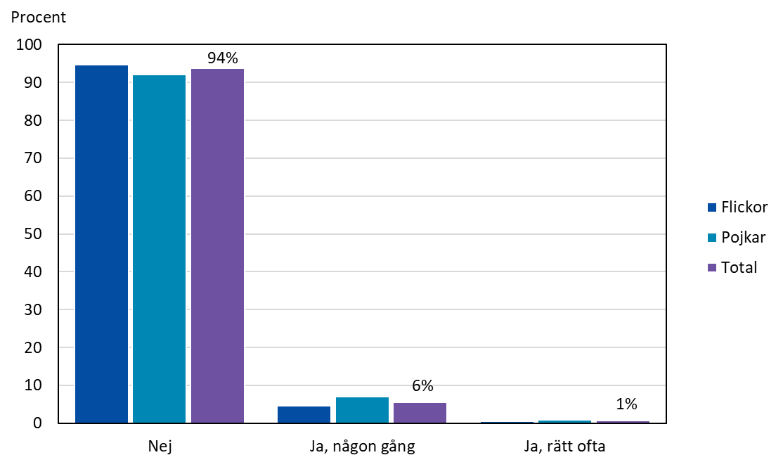
Har du använt någon receptbelagd medicin, som inte är utskriven till dig? Årskurs I & II i lyceet

Slide 45
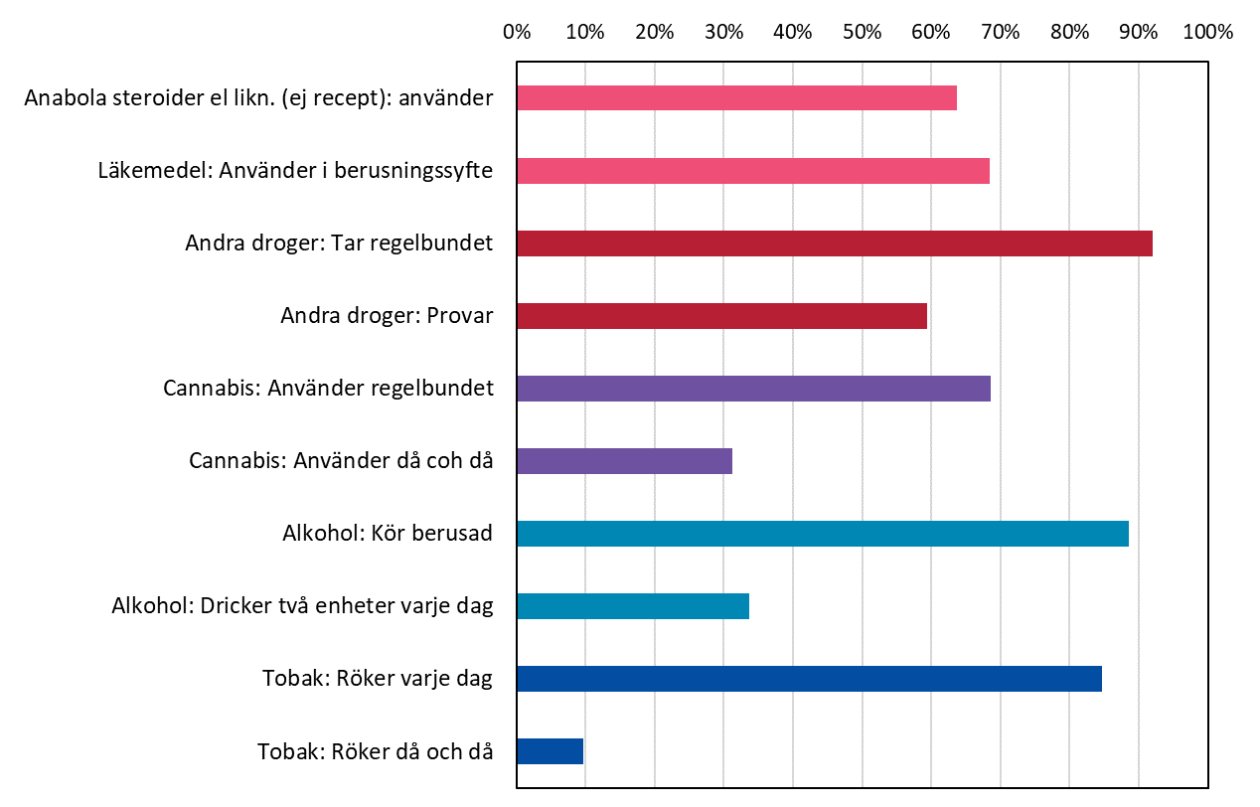
ANDTS-vanor med uppskattning av ”stor risk” för hälsan Årskurs I & II i lyceet
Not: Svarsalternativen var: Ingen risk, Liten risk, Måttlig risk och Stor risk
Notes:
Fråga: Hur skadligt för hälsan tror du att det är om man...
Svarsalternativen:
Ingen risk
Liten risk
Måttlig risk
Stor risk

Slide 46
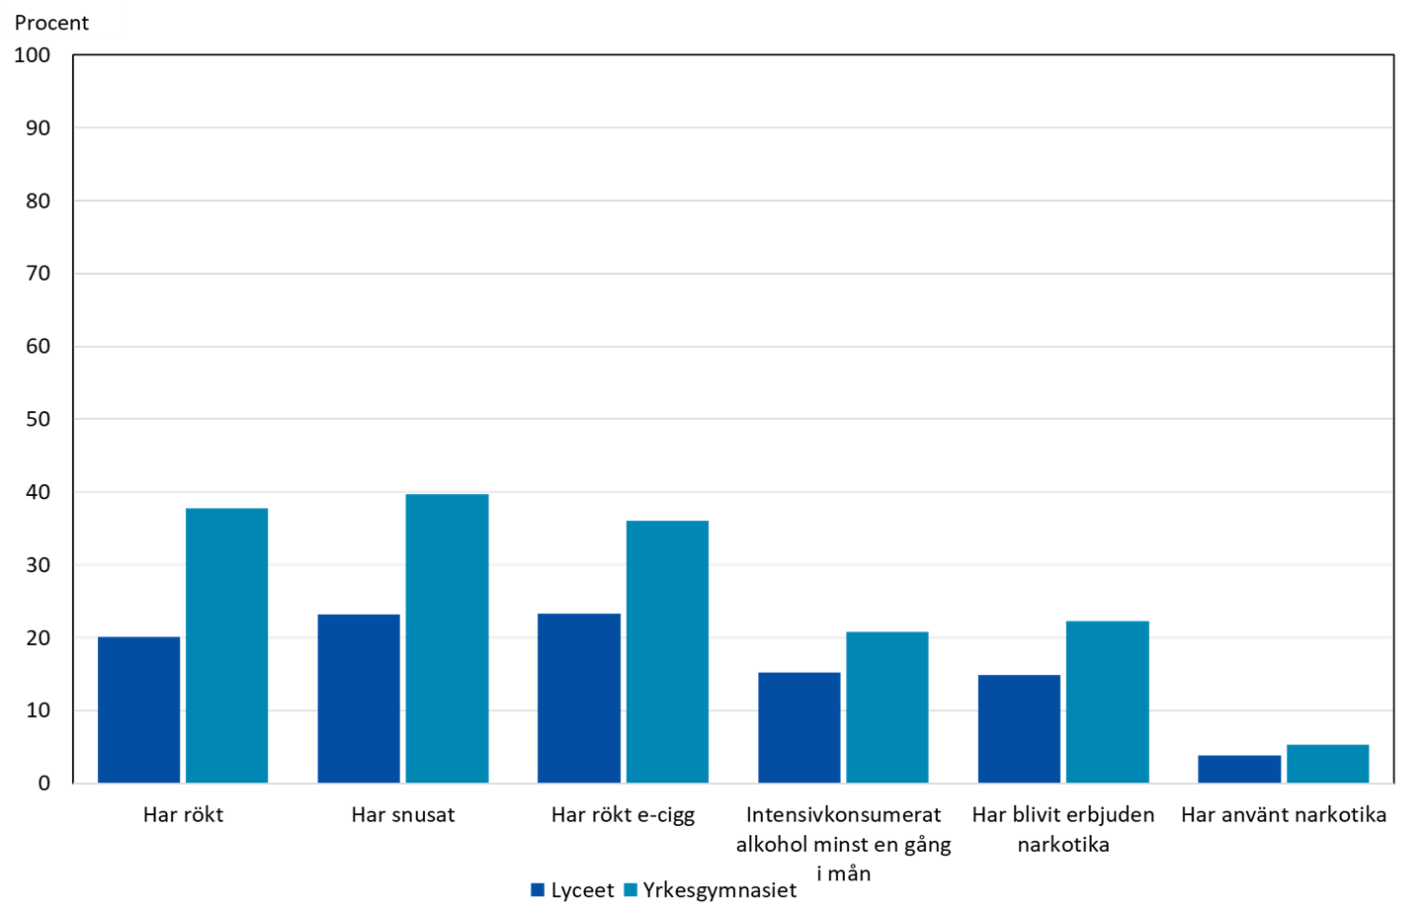
Normbrytande beteenden 2023 Årskurs I och II i skolorna vid Ålands gymnasium
Notes:
Intensivkonsumtion = Tänk tillbaka på det senaste året, de senaste 12 månaderna. Hur ofta har du "intensivkonsumerat" alkohol, typ vid samma tillfälle druckit alkohol som motsvarar 2,5 dl starksprit, fyra stora burkar öl eller en flaska vin? (minst en gång i månaden)

Slide 47
Se mera om drogförebyggande arbete på www.folkhalsan.ax

